Slide 1
İLKYARDIM
GENEL İLKYARDIM BİLGİLERİ

Slide 2
İlkyardım Nedir?
Herhangi bir hastalık veya kaza sonucu sağlığı tehlikeye girmiş olan kişiye,
Olay yerinde
Sağlık personeli gelinceye kadar
Durumun kötüleşmesini önlemek amacıyla
Tıbbi araç gereç aranmaksızın eldeki olanaklar ile yapılan ilaçsız uygulamalardır.

Slide 3
Acil Tedavi Nedir?
Acil tedavi ünitelerinde ya da olay yerinde, hasta/yaralıya doktor ve sağlık personeli tarafından yapılan tıbbi müdahalelerdir.

Slide 4
İlkyardım ve Acil Tedavi Arasındaki Fark Nedir?
Acil tedavi ; işin uzmanları tarafından yapılan her türlü ileri teknik ve ilaç kullanılarak yapılır.
İlkyardım ; bu konuda eğitim almış herkesin, olayın olduğu yerde bulabildiği malzemeleri kullanarak yaptığı hayat kurtarıcı müdahaledir.

Slide 5
İlkyardımcı Kimdir?
İlkyardım tanımında belirtilen amaç doğrultusunda;
Hasta veya yaralıya mevcut araç ve gereçlerle
İlaçsız uygulamaları yapan
İlkyardım eğitimi almış kişilerdir.

Slide 6
İlkyardımcının Öncelikli Amaçları Nelerdir?
Ortam güvenliğini sağlamak
Hayati tehlikeyi ortadan kaldırmak
Yaşamsal fonksiyonların sürdürülmesini desteklemek
Hasta / yaralının durumunun kötüye gitmemesi için gereken önlemleri almak
İyileştirmeyi kolaylaştırmak.

Slide 7
İlkyardımcının Özellikleri
İnsan vücudu ile ilgili temel bilgilere sahip olmalı
Önce kendi can güvenliğini korumalı
Sakin olmalı, paniğe mani olabilmeli
Kendine güvenli olmalı
Olay yerine hakim olmalı
Eldeki olanakları iyi değerlendirebilmeli

Slide 8
İlkyardımcının Özellikleri
Pratik olmalı
Olayı anında ve doğru olarak haber verebilmeli
İyi bir iletişim becerisine sahip olmalı
Çevredeki kişileri organize edebilmeli

Slide 9
İlkyardımcının Bağlı Olduğu Etik Kurallar
Yeterli bilgi ve beceriye sahip olmalı ve bunları sürekli yenilemelidir
En iyi düzeyde ilkyardım verebilmek için kendini formda tutmalıdır

Slide 10
İlkyardımcının Bağlı Olduğu Etik Kurallar
İlkyardımcı sağlık personeli değilse sağlık personeli gibi davranmamalıdır. Kendi görev ve yetkilerinin dışına çıkmamalıdır
Önce kendisinin ve çevresinin güvenliğini sağlamalıdır

Slide 11
İlkyardımcının Bağlı Olduğu Etik Kurallar
Çok sayıda Hasta / yaralıya müdahale etmek zorunda ise öncelikler dışında hiçbir ayırım yapmamalıdır
Hasta / yaralının kendisine emanet ettiği eşyalardan sorumlu olmalıdır
Hizmeti karşılığında maddi çıkar beklememelidir

Slide 12
İlkyardımcının Bağlı Olduğu Etik Kurallar
Hasta / yaralıya ve çevreye güvenlik ve huzur duygusu vermelidir
Görevini tamamlayıncaya kadar hasta yaralıları izlemeli ve yalnız bırakmamalıdır

Slide 13
İlkyardımın Temel Uygulamaları Nelerdir?
İlkyardımcının temel görevleri
Korumak, Bildirmek, Kurtarmak
( K. B. K. )
olarak ifade edilir

Slide 15
1) Koruma
Kaza sonuçlarının ağırlaşmasını yada başka kazaların oluşmasını önlemek için olay yerinin değerlendirmek
Olay yerinde oluşabilecek tehlikeleri belirleyerek güvenli bir çevre oluşturmak
İlkyardım eğitimi olmayan kişileri olay yerinden uzak tutmak
Bilinçsiz müdahalelere izin vermemek.

Slide 16
2) Bildirme
Olay / kaza mümkün olduğu kadar hızlı bir şekilde telefon aracılığı ile ücretsiz telefon hattına sahip olan 112 ye bildirilmelidir.

Slide 17
112 Aranması Sırasında Nelere Dikkat Edilmeli
Sakin olunmalı
112 merkezi tarafından sorulan sorulara net ve anlamlı cevaplar verilmelidir ;
Kesin yer ve adres bilgileri verilirken , olayın olduğu yere yakın bir caddenin yada çok bilinen bir yerin adı verilmelidir ,
Kendinizi tanıtmalı ve telefon numaranız istenirse verilmelidir

Slide 18
112 Aranması Sırasında Nelere Dikkat Edilmeli
Hasta/yaralı(lar) ın adı ve olayın tanımı yapılmalıdır,
Hasta/yaralı sayısı ve durumu bildirilmelidir,
Eğer herhangi bir ilkyardım uygulaması yapıldıysa nasıl bir yardım verildiği belirtilmelidir,
112 hattındaki sağlık personeli tarafından verilen talimatlar yerine getirilmeli

Slide 19
112 Aranması Sırasında Nelere Dikkat Edilmeli
112 hattında bilgi alan sağlık personeli , gerekli olan tüm bilgileri aldığını söyleyinceye kadar telefon kapatılmalıdır.

Slide 20
3) Kurtarma ( Müdahale )
Olay yerinde hasta / yaralılara müdahale hızlı ancak sakin ve kendinden emin bir şekilde yapılan ilkyardımdır.

Slide 21
İlkyardımcının Müdahale İle İlgili Yapması Gerekenler
Hasta / yaralıların durumunu seri bir şekilde değerlendirmek (ABC) ve öncelikli müdahale edilecekleri belirlemek
Hasta/yaralının korku ve endişelerini gidermeli , sakinleştirmeli.

Slide 22
İlkyardımcının Müdahale İle İlgili Yapması Gerekenler
Etraftaki insanları doğru bir şekilde yönlendirip organize etmeli.
Bilgisini kullanarak Hasta / yaralıya gerekli müdahalelerde bulunmak
Kırık kemik varlığında yerinde tesbit etmek
Hasta / yaralıyı sıcak tutmak

Slide 23
İlkyardımcının Müdahale İle İlgili Yapması Gerekenler
Hasta / yaralının yarasını görmesine izin vermemek
Hasta / yaralıyı hareket ettirmeden ( çok zorunlu kalınırsa en az zarar görecek şekilde hareket ettirilebilir ) müdahale yapmak (Ancak, ağır hasta / yaralı bir kişi hayati tehlikede olmadığı sürece asla yerinden kıpırdatılmamalıdır.)
Hasta / yaralının en uygun yöntemlerle en yakın sağlık kuruluşuna sevkini sağlamak (112)

Slide 24
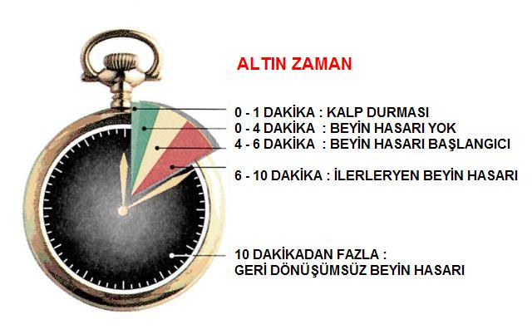

Slide 25
Hayat Kurtarma Zinciri Nedir?
Hayat kurtarma zinciri 4 halkadan oluşur. Son iki halka ileri yaşam desteğine aittir ve ilkyardımcının görevi değildir.
1.Halka – 112 ye haber verme
2.Halka - Olay yerinde yapılan Temel Yaşam Desteği
3.Halka – 112 Ambulans ekiplerince yapılan müdahaleler
4.Halka - Hastane acil servisleridir

Slide 26
İlkyardımın ABC si ;
Bilinç kontrol edilmeli, bilinç kapalı ise aşağıdakiler hızla değerlendirilmelidir:
“Uluslararası standartlarda ABC harfleri İngilizce
Airway ( Havayolu ) Breathing ( Solunum) Circulation ( Dolaşım ) sözcüklerinin baş harflerinden oluşmaktadır.

Slide 27
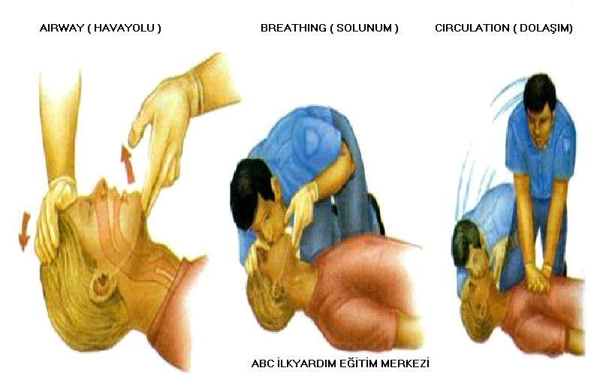

Slide 28
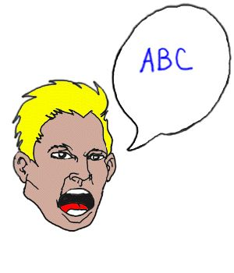
A. Hava yolu açıklığının değerlendirilmesi
B. Solunumun değerlendirilmesi ( Bak-Dinle-Hisset)
C. Dolaşımın değerlendirilmesi (Şah damarından 5 saniye nabız alınarak yapılır)

